Slide 1
2020
《广东省学校安全条例》解读
广东省教育厅
张光峰

Slide 2
广东省第十三届人民代表大会常务委员会公告
（第59号）
《广东省学校安全条例》已由广东省第十三届人民代表大会常务委员会第二十次会议于2020年4月29日通过，现予公布，自2020年9月1日起施行。
广东省人民代表大会常务委员会
2020年4月29日

Slide 3
《条例》共有9章74条
第一章 总则；
第二章 校园安全管理；
第三章 校园周边安全管理；
第四章 校外实习安全管理；
第五章 安全教育与培训；
第六章 教育惩戒与违法处理；
第七章 突发事件与人身伤害事故处理；
第八章 法律责任；
第九章 附则。

Slide 4
第一章 总则（1条至第11条）
第一条【立法目的与依据】为了加强学校安全教育和管理，提高安全防范能力，预防和处理学校安全事故，保障学生、教职工和学校的合法权益，维护学校秩序和社会稳定，根据《中华人民共和国教育法》《中华人民共和国突发事件应对法》等法律法规，结合本省实际，制定本条例。

Slide 5
《教育法》《侵权责任法》《义务教育法》
《中华人民共和国民办教育促进法》
《中华人民共和国未成年人保护法》
《生产安全事故报告和调查处理条例》
《高等学校消防安全管理规定》
《中小学幼儿园安全管理办法》
《中小学幼儿园安全防范工作规范（试行）》
《国务院办公厅关于加强中小学幼儿园安全风险防控体系建设的意见》
《教育部、公安部关于加强高校安全保卫工作的通知》
《教育部等五部门关于完善安全事故处理机制维护学校教育教学秩序的意见》
《广东省预防未成年人犯罪条例》
《广东省教育厅等十三部门关于印发〈加强中小学生欺凌综合治理方案的实施办法（试行）〉的通知》

Slide 6
第二条【适用范围】本条例适用于本省行政区域内学校安全的管理、保障、教育、培训、应急处置和事故处理等工作。
※第三条【学校安全原则】 学校安全工作应当遵循教育规律，以人为本、预防为主，坚持政府负责、属地管理、家校共建、社会协同、综合治理的原则。

Slide 7
第四条【政府和部门职责】县级以上人民政府领导本行政区域内学校安全工作，完善学校安全工作机制，建设学校安全防控体系。
县级以上人民政府教育、人力资源社会保障等学校主管部门按照各自职责对学校落实安全制度情况进行指导、监督、检查。县级以上人民政府公安机关依法维护校园周边的治安和交通秩序，指导学校做好校园安全保卫工作，及时依法处置学校突发事件和违法犯罪案件。
县级以上人民政府司法行政、城市管理、交通运输、卫生健康、应急管理、市场监督管理等主管部门和社会治安综合治理机构根据各自职责，做好相关的学校安全工作。
乡镇人民政府和街道办事处根据职责做好本辖区学校安全工作。

Slide 8
第五条【村居职责】村民委员会、居民委员会协助乡镇人民政府、街道办事处做好学校安全工作。
第六条【学校职责】学校应当建立健全安全管理制度，采取措施保障学生在学校期间以及参加学校组织的校外活动中的安全。
第七条【学校安全工作经费保障】县级以上人民政府保障公办学校安全工作所需经费。民办学校举办者应当足额保障学校日常安全工作所需经费和提供其他必要条件。
各级人民政府可以采取购买服务等方式，支持学校加强安全人员配备，开展日常安全管理工作。

Slide 9
【安全经费和安全编制】
各级人民政府应当保障教育部门和公办学校安全工作所需的人员编制和经费。
县级以上教育行政部门应当设置学校安全工作机构。
公办学校应当按照下列标准单列学校日常安全工作经费（不含人员经费）：
（一）中小学不低于生均公用经费的5%；
（二）高等学校不低于生均学费的1%。
民办学校安全工作经费比例应当不低于公办学校的比例。

Slide 10
第八条【学生义务、监护人职责】学生应当遵守法律法规和学校的安全管理制度，接受学校安全教育和管理，不得从事危及自身和他人安全的活动。
学生父母或者其他监护人应当依法履行监护责任，配合学校做好学生的安全教育。
第九条【社会协同】工会、共产主义青年团、妇女联合会、残疾人联合会等团体应当协助做好学校安全工作。
鼓励科研机构、社会组织等开展学校安全教育和管理研究，在县级以上人民政府教育、人力资源社会保障等学校主管部门的指导监督下开展学校安全培训、宣传和评价等工作。

Slide 11
第十条【社会主体参与】任何单位和个人发现危害师生身心健康、生命安全行为的，应当及时向县级以上人民政府教育、人力资源社会保障、公安等有权处理部门报告。接到报告的部门应当依法及时处理；不属于本部门职责的，应当及时移送有权处理的部门。

Slide 12
※第十一条【宣传】新闻媒体应当开展形式多样的学校安全知识宣传，发布有关学校安全的公益广告，客观、公正地报道学校安全事件和安全事故信息，营造良好的学校安全舆论环境。
发生学校安全事故，出现影响或者可能影响社会稳定、扰乱社会秩序的虚假信息或者不完整信息的，县级以上人民政府及其有关部门和学校应当及时采取措施予以澄清。

Slide 13

第一章 总则；
第二章 校园安全管理；
第三章 校园周边安全管理；
第四章 校外实习安全管理；
第五章 安全教育与培训；
第六章 教育惩戒与违法处理；
第七章 突发事件与人身伤害事故处理；
第八章 法律责任；
第九章 附则。

Slide 14
第二章 校园安全管理（第12条至36条）
第十二条【学校具体职责】学校履行下列安全管理和教育职责：
（一）建立学校安全管理工作责任制；
（二）明确负责安全管理工作的机构和人员，确定岗位安全管理责任；
（三）开展学校安全宣传、教育和培训；
（四）进行学校日常安全管理，开展校园安全隐患排查、整改工作；
（五）建立突发事件应急机制，依法处置学校突发安全事件；
（六）建立学校安全事故调查处理机制，落实责任追究制度；
（七）法律、法规规定的其他职责。
中小学校和幼儿园应当建立教职工岗位安全职责和考核制度。
公办学校的主要负责人和民办学校的法定代表人、实际控制人、校长是学校安全工作的第一责任人。

Slide 15
第十三条【监护人具体职责】未成年学生的监护人在学校安全工作中应当履行以下责任：
（一）向学校提供有效的联系方式；
（二）书面告知学校学生特异体质、特定疾病或者其他生理、心理异常情况；
（三）对学生进行安全教育和校外安全管理；
（四）教育学生改正不良行为；
（五）其他需要在学校安全工作中履行的责任。
成年学生及其父母或者其他近亲属应当将前款第二项规定的情况书面告知学校。

Slide 16
第十四条【家校共建】学校应当建立家校联系制度，及时向学生父母或者其他监护人介绍学校安全制度和告知学生遵守学校安全制度的情况。中小学和幼儿园应当定期听取学生父母或者其他监护人对学校安全工作的意见建议。
中小学校和幼儿园应当将上学、放学、放假、校外活动时间和地点提前告知学生父母或者其他监护人；临时变更的，应当及时告知学生父母或者其他监护人。
鼓励学生父母或者其他监护人、家长委员会参与学校安全工作，配合学校建立安全志愿者队伍，协助维护校园秩序。
第十五条【安全管理平台信息化建设】各级人民政府应当支持和督促本行政区域的学校运用信息化技术，完善校园安全管理平台信息化建设。

Slide 17
第十六条【安全保卫人员配备】学校应当按照国家和省的规定配备保安员。学校保安员上岗执勤时应当佩戴标识，并按照规定配备防卫器械。

Slide 18
公安部、教育部《中小学幼儿园安全防范工作规范（试行）
学校保安员应当按照不低于以下标准配备：
师生员工总人数少于100人的学校至少配1名专职保安员；
100人以上1000人以下的学校，至少配2名专职保安员；
超过1000人的学校，每增加500名学生增配1名专职保安员。
寄宿制学校至少配2名专职保安员，在上述标准的基础上每增加300名寄宿生增配1名专职保安员。

Slide 19
防卫器械“八大件”
学校门卫值班室应当按执勤人数配备以下防卫器械：防暴头盔（1顶/人）、防护盾牌（1副/人）、防刺背心（1套/人）、防割手套（1副/人）、橡胶警棍（1支/人）、强光电筒（1支/人）、自卫喷雾剂（1支/人）、安全钢叉2套。

Slide 20
※第十七条 【校园人员出入秩序管理】进入校园的人员应当遵守学校安全保卫管理规定，配合学校安全保卫人员验证身份和所携带的物品。不遵守规定的，学校安全保卫人员有权要求其离开校园。有危害校园安全行为的，学校安全保卫人员应当及时制止；涉嫌违法犯罪的，学校安全保卫人员应当立即报告公安机关。
中小学校和幼儿园实行出入校园登记制度，未经学校允许，校外人员不得进入校园。
学校安全保卫人员发现进入校园的人员携带非教学用的爆炸性、易燃性、放射性、毒害性、腐蚀性等危险物品以及动物时，应当制止；难以制止的，立即报告公安机关。
符合本条第一款、第三款规定情形，学校安全保卫人员报告公安机关后，在公安机关人员到达现场前，可以依法采取措施并保护现场。

Slide 21
※第十八条【校园车辆出入秩序管理】校园门前地面应当施划、设置禁止停放车辆、摆摊设点的标线、标志和道路交通信号，设置减速和防冲撞设施。没有行人过街设施的，应当施划人行横道线，设置提示标志。
公安机关交通管理、交通运输等部门应当根据实际，协助学校对校园道路进行道路交通安全管理规划，限定最高时速，设置规范的校园道路交通信号和施划停泊车位。
中小学校和幼儿园应当加强对校园道路交通安全的管理，未经学校允许，机动车辆不得进入校园；未实施人车分流的，除因教学管理的特殊需要外，不得允许机动车辆进入校园。
允许进入校园的车辆，应当遵守校内安全规则。发生校园交通事故，学校应当及时向学校主管部门和公安机关报告，公安机关应当依法及时处理。

Slide 22
第十九条【校园拥挤时段秩序管理】在学生集会、集中上下课等人员拥挤时段，中小学校应当合理安排学生疏散时间和楼道上下顺序，同时安排专人巡查，防止发生拥挤踩踏事故。
第二十条【接送管理和临时离校】幼儿园和小学一、二年级应当建立学生接送交接制度。监护人或者监护人委托的人不能按时接送学生的，学校可以按照规定提供照管服务，不得将学生、幼儿交给其监护人或者监护人委托的人以外的人员。
学生监护人或者监护人委托的人在中小学校、幼儿园放学前将学生、幼儿带离学校的，监护人应当告知学校并征得学校同意。

Slide 23
※第二十一条【教学活动管理】任课教师在教学活动开始前和教学活动进行过程中应当履行以下职责：
（一）体育、实验以及各种实践课程上课前应当检查场地、器材、用具、材料的安全性并做好记录，存在安全隐患的应当立即停用；
（二）对特异体质或者患有疾病等原因不适宜参加特定教育教学活动的学生以及生理期的女学生给予必要照顾；
（三）发现学生有身体或者心理异常情况的，及时采取有效救护措施并告知其监护人或者其他近亲属。
小学学生上课期间，在没有其他教师接替的情况下，任课教师不得离开教室。

Slide 24
第二十二条【非教育教学时间活动管理】在非教育教学时间，中小学校应当采用视频监控或者安排专人巡查，对校园实行安全管理。
中小学校学生在非教育教学时间段进入学校或者滞留学校自主活动的，应当遵守学校管理规定，服从安全保卫人员或者宿舍管理人员的管理。
第二十三条【幼儿园现场管理】幼儿园组织幼儿一日生活，保教人员应当在现场照管幼儿。幼儿在园就寝，保教人员应当值守照管，不得从事与照管幼儿就寝无关的事务，不得擅离值守。

Slide 25
第二十四条【大型活动管理】中小学校和幼儿园组织开展大型体育活动以及其他大型学生活动，必须经过校外主要街道或者交通要道的，活动前应当征求公安机关交通管理部门的意见，与公安机关交通管理部门共同研究并落实必要的安全防护措施，保障通行安全。
学校组织大型校际活动，应当事先与公安机关等部门协商并落实安全措施。

Slide 26
第二十五条【校外活动管理】县级以上人民政府教育、人力资源社会保障等学校主管部门应当制定中小学校校外实践活动、技工院校校外实践活动等管理办法。
学校组织学生校外集体活动的，应当制定安全方案、应急预案。
中小学校不得组织学生参加商业性活动。
※校外集体活动需要租用车辆接送学生的，应当租用有相应客运资质的运输企业客运车辆，并与运输企业签订运输合同，明确安全责任。

Slide 27
第二十六条【校园欺凌事件防治】县级以上人民政府应当建立健全防治校园欺凌工作协调机制。
学校应当建立健全校园欺凌防治工作早期预警、事中处理和事后干预机制，开展校园巡查，发现校园欺凌行为的，应当及时制止并开展调查处理，必要时向学校主管部门和公安机关报告。
中小学校应当建立校园欺凌综合治理委员会，按照国家和省有关中小学生欺凌综合治理的规定开展相关工作。

Slide 28
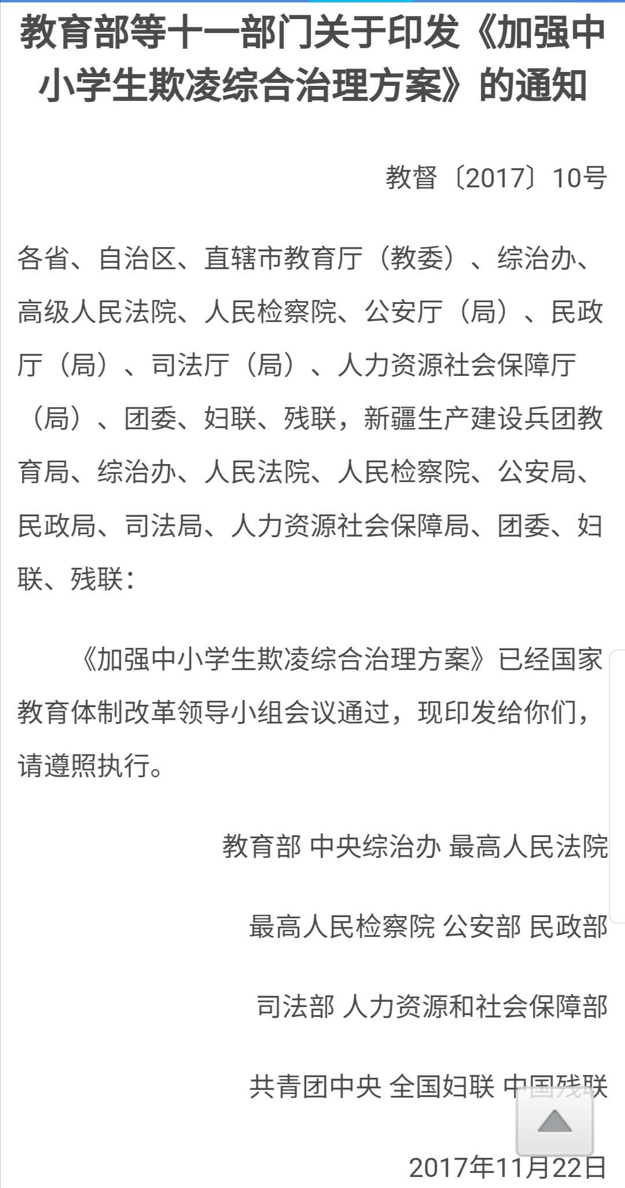
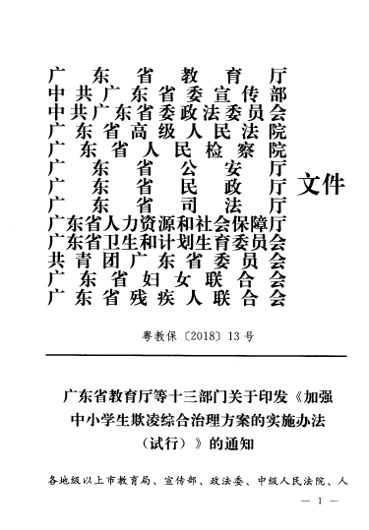

Slide 29
第二十七条【安全报告】中小学校发现未成年学生有下列情形之一的，应当告知学生父母或者其他监护人，必要时向公安机关报告，涉及隐私的，应当依法保密：
（一）学生擅自离开学校且无法通过联系得知其下落的；
（二）遭受或者疑似遭受性侵、猥亵的；
（三）遭受社会人员欺凌或者其他暴力伤害的；
（四）其他遭受不法侵害的情形。
村民委员会、居民委员会发现未成年学生脱离监护，单独居住生活或者失踪的，应当及时向公安机关报告。

Slide 30
第二十八条【学生心理健康管理】学校应当按照规定配备专兼职心理健康辅导人员，对学生进行心理健康教育。
未成年学生父母或者其他监护人有权了解学校开展的心理危机评估干预等活动情况。
（专职心理健康辅导人员按照小学1：1200；中学1：1000；高校1:4000配备，每校不少于2名。）

Slide 31
※第二十九条【学生心理健康异常处理】学校发现学生有明显自杀、自残或者伤害他人倾向，以及有言语、情绪或者行为明显异常容易发生安全事故的，应当采取看护、陪护等必要措施，并及时告知学生监护人或者其他近亲属。
学校要求到校处理的，学生监护人或者其他近亲属应当及时到达学校。四十八小时内无正当理由拒不到校的，学校可以通知监护人或者其他近亲属住所地的乡镇人民政府或者街道办事处，共同督促学生的监护人或者其他近亲属到校履行监护职责。
疑似精神障碍的学生有自杀、自残、伤害他人行为，或者有自杀、自残、伤害他人安全危险的，其监护人或者其他近亲属和学校应当立即采取措施予以制止，并将其送往医疗机构进行诊断。

Slide 32
※第三十条【教职工健康管理】教职工患有精神疾病、传染性疾病或者其他可能影响学生身心健康的疾病的，学校应当安排其离岗治疗。
患精神疾病教职工治愈后，学校应当根据二级甲等以上具备心理或者精神科执业资质的医院开具的医疗诊断证明文书安排其工作。
（医院确认学生患有中度以上精神障碍疾病的，学生应当依照学校学籍管理规定离校休学。
休学期满，监护人或者学生申请复学时应当提供二级甲等以上医院开具的医疗康复证明。）

Slide 33
第三十一条 【网络安全管理】 学校应当对校园网络采取必要的安全管理措施，阻止淫秽、色情、赌博、暴力、凶杀、恐怖或者教唆犯罪等有害信息进入校园网络。
第三十二条【宿舍管理】学校应当建立健全宿舍安全管理制度，配备专人负责学生宿舍管理，落实值班、巡查责任，并根据男生、女生的不同特点加强对宿舍的安全管理。
校园内有教职工宿舍的，学校应当制定教职工宿舍安全管理制度。在教职工宿舍居住的人员应当遵守学校安全管理制度。

Slide 34
※第三十三条【卫生、餐饮和服药管理】学校应当按照国家和省有关公共卫生的规定，建立公共卫生管理制度，完善突发公共卫生事件应急处理机制，加强传染病预防控制管理工作。
学校应当落实食品安全责任，建立食品安全管理制度，安排专门人员负责学校食品安全管理工作。
中小学校、幼儿园组织学生、幼儿群体服药，应当遵守学生、幼儿健康服务管理规定，不得擅自组织学生、幼儿群体服药。

Slide 35
第三十四条【消防管理】学校应当按照国家和省有关规定落实消防安全主体责任，明确消防安全责任人和管理人，落实消防安全管理措施。
第三十五条【建筑物、场地、设施设备管理】学校的场地、建筑物、设施、设备等应当符合国家和地方的安全标准以及用途要求，并进行定期检查、维护。
学校应当建立健全实验室安全管理制度，明确安全责任人员，落实实验仪器设备的日常安全管理措施，规范实验操作流程，加强对危险物品采购、运输、储存、使用和处置等环节的监管。

Slide 36
第三十六条【选址及抗震设防标准】新建学校应当避开可能发生地质灾害、自然灾害、环境污染等灾害的区域，并与铁路、高架路、高速路、高压线、变电站、垃圾处理场所以及生产、储存易燃易爆危险品工厂、仓库等场所和设施保持规定的距离。
学校位于可能发生洪灾、山体滑坡和崩塌、泥石流、地面塌陷等灾害或者存在其他安全隐患区域的，县级以上人民政府应当采取有效防范措施或者组织学校迁移。
学校建筑物抗震设防标准应当不低于重点设防类的抗震设防标准。

Slide 37
第一章 总则；
第二章 校园安全管理；
第三章 校园周边安全管理；
第四章 校外实习安全管理；
第五章 安全教育与培训；
第六章 教育惩戒与违法处理；
第七章 突发事件与人身伤害事故处理；
第八章 法律责任；
第九章 附则。

Slide 38
第三章 校园周边安全管理（37条至45条）
※第三十七条【校园周边治安防控】县级以上人民政府公安机关应当会同教育、人力资源社会保障等学校主管部门将校园周边一定区域划定为校园周边安全区域，纳入治安视频监控范围。划定校园周边安全区域时，应当听取学校的意见。
公安机关应当建立健全校园周边日常巡逻防控制度，加强对校园门口和校园周边安全区域的治安巡逻；对校园周边区域治安情况复杂的中小学校、幼儿园，应当在上学、放学时段校园门口五十米内安排警力重点守护。

Slide 39
第三十八条【交通安全防控】有关单位应当按照各自职责对校园周边道路安全采取防控措施：
（一）公安机关应当在中小学校集中上学、放学时段维持学校门口的交通秩序；有条件的，公安机关交通管理部门应当会同教育、交通运输等部门设置临时接送学生车辆的停车点；确有必要的，在学校门口路段集中上学、放学时段可以采取机动车临时管制措施；
（二）公安、城市管理等部门应当按照各自职责依法处理在学校门前通道以及两侧五十米范围内摆摊设点以及一百米范围内堆放杂物、停放车辆、违章搭建、占道经营等违法行为；

Slide 40
（三）燃气、电力、通信、供水、排水等单位应当按照各自职责对学校周边道路地下管网井盖进行巡查和维护，相关主管部门负责监督管理；
（四）经批准在学校周边安全区域内施工的，建设单位应当在开工七日前通报学校并采取安全防护措施；
（五）中小学校、幼儿园应当协助做好学校门口上学、放学交通秩序管理工作。

Slide 41
※第三十九条【治安交通联防】公安机关应当组织校园周边安全区域内的单位以及群众自治组织成立治安交通联防组织，配合公安机关和学校维护校园周边安全区域的治安和交通秩序。
治安交通联防组织发现校园以及周边安全区域有以下危害或者可能危害师生身心健康和人身安全的情形之一的，应当立即采取相应措施予以制止，同时报告公安机关并通知学校：
（一）冲击、破坏校园的；
（二）非法携带枪支、弹药、管制刀具或者爆炸性、易燃性、放射性、毒害性、腐蚀性物品以及其他危险物品的；
（三）引诱、教唆、欺骗学生吸毒，向学生贩卖毒品的；
（四）社会人员或者学生欺凌、打架斗殴的；
（五）非法营运车辆搭载学生的；
（六）其他危害师生身心健康和生命安全的。

Slide 42
第四十条【食品和药品安全防控】公安、市场监督管理、城市管理等部门应当按照各自职责加强对校园周边食品药品经营行为的监管，依法查处制售假冒伪劣食品和过期食品药品、违法出售处方药品等违法行为。
第四十一条【文化安全防控】新闻出版、电影、广播电视、文化和旅游、公安、市场监督管理等部门应当按照各自职责，加强对校园以及周边出版物经营场所、互联网上网服务营业场所、歌舞娱乐场所、点播影院等场所的检查，依法查处非法接纳未成年人进入营业场所以及出售、出租或者以其他方式传播含有淫秽、色情、赌博、暴力、凶杀、恐怖或者教唆犯罪等内容的出版物、影视节目、玩具、网络信息等违法行为。

Slide 43
第四十二条【环境污染防控】自然资源、生态环境、住房城乡建设、文化和旅游、应急管理、城市管理等部门应当加强对在学校以及校园周边范围内新建下列建筑物、构筑物、设施或者场所的监管：
（一）易燃易爆、剧毒、放射性、腐蚀性等危险物品生产、经营、储存、使用场所或者设施；
（二）加油站、高压电设施设备和废弃物收纳、处理场所、垃圾转运站或者设施；
（三）游艺娱乐场所、互联网上网服务营业场所、歌舞娱乐场所；
（四）在学校建筑物、构筑物上搭建的违章建筑物、构筑物。
住房城乡建设部门应当加强对学校以及校园周边安全区域建筑工程施工工地的监督检查，发现有安全隐患的，应当责令施工单位及时整改。

Slide 44
第四十三条【环境污染防控】公安、生态环境、城市管理等部门应当按照各自职责加强对校园周边安全区域污染物排放的监督、检测；发现危及或者可能危及师生身心健康的，应当及时处理，并告知学校采取相应的防护措施。

Slide 45
第四十四条【山体、水流防控】自然资源、住房城乡建设、水利等部门应当按照各自职责定期巡查、测评学校以及周边山体、水流、斜坡、挡土墙对学校建筑物、活动场所、通道的安全影响，发现存在安全隐患的，应当采取设置防护设施或者禁行、禁止靠近的警示标志等措施，要求相关单位在规定期限内完成整改，并及时通知学校。
相关管理单位应当加强对学校周边的河道堤防、山塘、水库的安全巡查，在易发生溺水的行人日常通行地段显著位置设置安全警示标志。
禁止安排中小学校教师和学生巡查江河湖泊岸线、堤防、山塘、水库等。

Slide 46
※第四十五条【安全隐患报告】学校发现校园周边安全区域存在重大安全隐患的，应当及时采取预防措施并向有关部门报告，有关部门应当及时处理；情况特别紧急的，有关部门应当立即处理，消除安全隐患，并将处理情况通报学校。

Slide 47
第一章 总则；
第二章 校园安全管理；
第三章 校园周边安全管理；
第四章 校外实习安全管理；
第五章 安全教育与培训；
第六章 教育惩戒与违法处理；
第七章 突发事件与人身伤害事故处理；
第八章 法律责任；
第九章 附则。

Slide 48
第四章 校外实习安全管理（46条至50条）
※第四十六条【学校实习管理责任】学校组织学生到生产经营等单位实习的，应当在实习前对实习学生进行安全教育。
学校应当加强与实习单位的联系，根据实习计划和实习单位的具体情况，做好学生的实习指导、教育和管理工作。

Slide 49
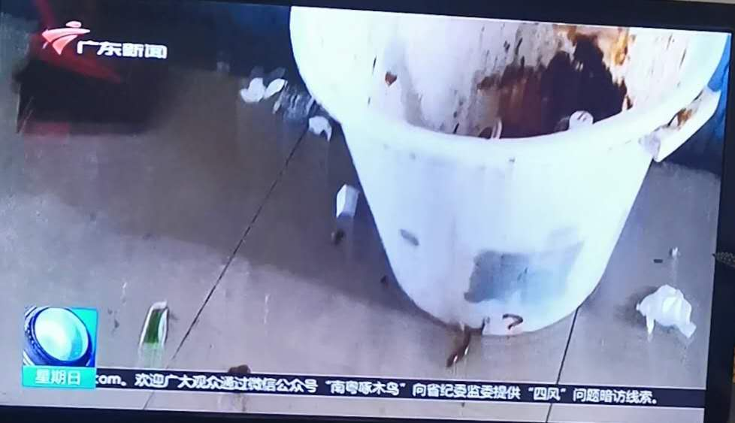
※第四十七条【实习单位管理责任】实习单位应当为学生提供安全健康的实习环境，采取劳动安全保护措施。
实习单位应当做好实习学生在单位的管理工作，并及时向学校反馈学生的实习情况。

Slide 50
第四十八条【实习学生管理】学生参加由学校组织的实习，应当遵守学校和实习单位的管理制度，未经学校或者实习单位批准，不得擅自离开实习单位。
学生违反实习纪律情节严重的，学校可以责令其暂停实习。
第四十九条【实习学生合法权益保护】学校和实习单位应当保障实习学生的合法权益，不得安排学生到影响其人身安全、身心健康的场所和岗位实习。

Slide 51
第五十条【实习生保险、伤害补偿或赔偿】学校和实习单位应当根据有关规定，落实实习学生实习责任险的投保责任。
学生在实习期间因工作受到伤害的，按照保险合同的约定赔偿；没有投保实习责任险的，由学校和实习单位参照有关规定予以赔偿。

Slide 52
第一章 总则；
第二章 校园安全管理；
第三章 校园周边安全管理；
第四章 校外实习安全管理；
第五章 安全教育与培训；
第六章 教育惩戒与违法处理；
第七章 突发事件与人身伤害事故处理；
第八章 法律责任；
第九章 附则。

Slide 53
第五章 安全教育与培训（51条至55条）
第五十一条【公共安全教育和专题教育】省人民政府教育、人力资源社会保障等学校主管部门应当按照有关规定将安全教育列入课程计划。
学校应当开展校园安全文化建设，针对学生群体和年龄特点，采取合理形式开展防范诈骗、溺水、欺凌、暴力、毒品、酗酒、性侵害、网络沉迷，以及交通安全、消防安全、防震减灾、食品和药品安全、网络安全、卫生防疫、心理健康等专题教育，定期开展应急疏散和自救互救演练，教育学生掌握必要的安全知识和应急避险技能。
人民法院、人民检察院、公安机关、司法行政部门等单位应当按照有关规定选派人员担任学校法治副校长或者法治辅导员，学校应当按照有关规定聘请法律顾问，协助学校开展法治和安全宣传教育。

Slide 54
※第五十二条【特定活动安全教育】学校组织学生开展实验、体育、舞蹈、研学、社会实践等教育教学活动前，应当按照课程规范、教学大纲或者活动特点对学生进行特定活动的安全教育。
学校组织大型集体活动，应当提前对参加活动的学生进行安全教育。
第五十三条【严重不良行为学生的义务教育】地级以上市人民政府应当为具有预防未成年人犯罪法规定的严重不良行为的适龄少年设置专门的学校实施义务教育。

Slide 55
第五十四条【安全研究和培训】省人民政府教育、人力资源社会保障等学校主管部门应当组织开展学校安全教育和管理的科学研究。
教育主管部门应当将学校安全知识和安全技能教育纳入幼儿园、中小学校教师继续教育培训。
教育主管部门应当对新任中小学校、幼儿园校（园）长、副校（园）长和学校安全机构负责人进行不少于四十小时的安全教育任职培训。中小学校、幼儿园主管安全的副校（园）长和安全工作负责人任职期间，每年应当接受不少于二十小时的安全业务培训。

Slide 56
※第五十五条【教职工培训】学校应当组织对教职工、安全保卫人员进行安全风险防控、应急处置和相关安全法律知识的教育培训。
县级以上人民政府公安机关应当会同教育、人力资源社会保障等学校主管部门加强对学校保安员培训的监督指导。
开设师范专业的学校，应当为师范生开设幼儿和未成年学生安全教育管理以及安全技能课程，课程考核不合格的不得在中小学校、幼儿园实习。
师范专业安全课程考核不合格的新入职中小学校教师和未接受幼儿安全知识与技能培训的新入职幼儿园教职工，应当进行岗前安全知识和技能培训，考核不合格的不得上岗。

Slide 57
第一章 总则；
第二章 校园安全管理；
第三章 校园周边安全管理；
第四章 校外实习安全管理；
第五章 安全教育与培训；
第六章 教育惩戒与违法处理；
第七章 突发事件与人身伤害事故处理；
第八章 法律责任；
第九章 附则。

Slide 58
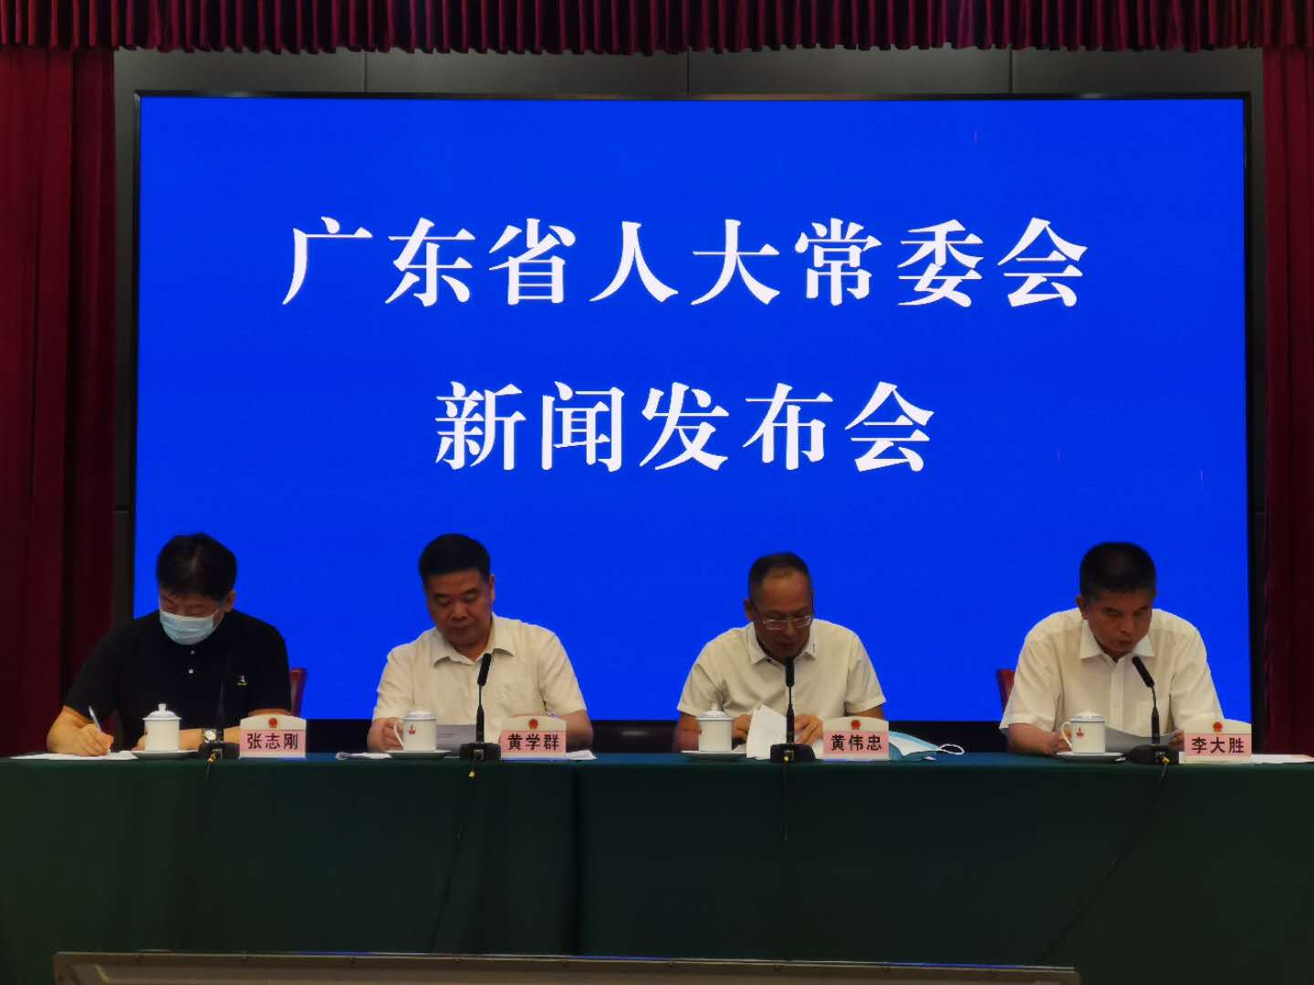
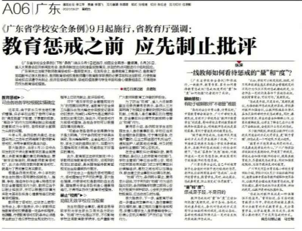
第六章 教育惩戒与违法处理（56条至59条）
第五十六条 【教育惩戒情形】 中小学校学生在校园内有用硬物投掷他人、推搡、争抢、强迫传抄作业等违反学校安全管理规定行为的，教师应当予以制止和批评，并可以根据实际情况采取与其年龄和身心健康相适应的教育惩戒措施。不得对学生实施体罚、变相体罚或者打骂、辱骂以及其他侮辱人格尊严的行为。

Slide 59
第四十七条【教育措施】
学校和教师依法可以对学生进行批评教育。
中小学教师在教育教学过程中采取的下列教育措施不属于体罚或者变相体罚：
（一）上课期间对不能专心听课的学生责令其站立1-2分钟的；
（二）对不能完成作业或者作业不符合要求的学生责令其：
1.重复抄写字（词）不超过10个，每个字（词）重复抄写不超过10个的；
2.抄写课文不超过一遍的；
3.下蹲不超过10次的；
4.俯卧撑不超过10次的；
（三）对不遵守上课纪律的学生责令其在学校运动场慢跑不超过100米的。

Slide 60
第五十七条【学生违反学校安全管理制度处理】义务教育阶段的学生违反学校安全管理制度的，学校应当批评教育，并可以约谈学生监护人；情节严重的，应当给予纪律处分。非义务教育阶段的学校根据学生违纪的情节、后果和影响，可以给予直至开除学籍的处分。
未成年学生有不良行为的，由其监护人陪同在学校进行专门法治教育。
高等学校学生违反学校安全管理制度的，由学校按照高等学校学生管理的相关规定处理。

Slide 61
※第五十八条【学生违法犯罪处理】学校发现学生在校园以及周边安全区域内有携带管制器具、打架斗殴、欺凌等违法行为的，应当予以制止，采取措施保护、帮助受伤害者，通知学生监护人或者其他近亲属，并及时调查处理；涉嫌违法犯罪的，应当及时报告公安机关。
学生父母或者其他监护人发现学生有违法行为，可能引发学校安全事故的，应当予以教育纠正，并及时告知学校。

Slide 62
※第五十九条【教职工违纪违法处理】教职工有下列行为之一的，应当按照有关规定给予处分；涉嫌违法犯罪的，应当及时报告公安机关；公安机关接到报告后，应当依法及时处理：
（一）歧视、侮辱学生的；
（二）虐待、伤害学生的；
（三）猥亵、性骚扰学生的；
（四）与学生有不正当关系的；
（五）其他侵害学生身心健康的行为。

Slide 63
第一章 总则；
第二章 校园安全管理；
第三章 校园周边安全管理；
第四章 校外实习安全管理；
第五章 安全教育与培训；
第六章 教育惩戒与违法处理；
第七章 突发事件与人身伤害事故处理；
第八章 法律责任；
第九章 附则。

Slide 64
第七章 突发事件与人身伤害事故处理（60条至66条）
※第六十条【突发事件应对】县级以上人民政府教育、人力资源社会保障等学校主管部门应当建立学校突发事件的报告、处置和部门协调机制，指导学校制定突发事件安全应急预案。
学校应当组织开展针对突发事件的演练活动，配备必要的应急处置器材和设备。突发事件应急处置结束后，学校应当及时对学生进行心理辅导。

Slide 65
第六十一条【灾害预警信号规定】灾害预警信号发布后，学校应当按照有关规定启动应急预案，做好应急工作。
※第六十二条【伤害事故应急处置】学生在校园发生人身伤害事故的，学校应当采取合理的急救措施，情况紧急、伤情严重的，应当立即送医疗机构治疗，通知监护人或者其他近亲属，并及时报告学校主管部门和公安机关。

Slide 66
第六十三条【校园安全事故纠纷调解机制】县级以上人民政府教育、人力资源社会保障等学校主管部门应当会同公安、司法行政和其他有关部门成立学校安全事故纠纷调解组织。调解组织可以聘任人大代表、政协委员、法治副校长、教育和法律工作者等具备相应专业知识或者能力的人员参与调解。
高等学校之间可以加强合作，联合建立安全事故纠纷调处机制，维护学校教育教学秩序。

Slide 67
※第六十四条【伤害事故赔偿的处理方式】学校、学生或者学生监护人可以按照以下方式处理学生人身损害赔偿争议：
（一）自行协商；
（二）向学校主管部门申请行政调解；
（三）向学校所在地的校园安全事故纠纷调解组织申请调解；
※（四）向学校所在地的乡镇、街道人民调解委员会申请调解；
（五）依法向人民法院提起诉讼。

Slide 68
※第六十五条【事故调查和处理的禁止行为】学校安全事故发生后，任何单位和个人不得有下列影响学校正常教育教学秩序的行为：
（一）毁灭证据、破坏现场、隐瞒真相等阻扰学校安全事故调查处理；
（二）跟踪、纠缠、侮辱、威胁、恐吓、故意伤害学校相关人员、学生，或者非法限制其人身自由；
（三）侵占、毁损学校房屋、设施、设备以及其他财物；
（四）在学校或者校园周边安全区域内非法聚集、游行、设置障碍、贴报喷字、拉挂横幅、燃放鞭炮、播放哀乐、摆放花圈、停放尸体、泼洒污物、断水断电、堵塞大门、围堵办公场所和道路、干扰应急处置和事故处理；
（五）制造、散布与学校安全事故实际情况不符的谣言；
（六）其他扰乱学校教育教学秩序的行为。
前款规定行为经劝阻无效的，学校应当立即向公安机关报案并保护现场，配合公安机关调查取证。公安机关接到学校报案后，应当依法及时处理。

Slide 69
※第六十五条 学校安全事故发生后，任何单位和个人不得有下列影响学校正常教育教学秩序的行为：
（一）毁灭证据、破坏现场、隐瞒真相等阻扰学校安全事故调查处理；
（二）跟踪、纠缠、侮辱、威胁、恐吓、故意伤害学校相关人员、学生，或者非法限制其人身自由；
（三）侵占、毁损学校房屋、设施、设备以及其他财物；
（四）在学校或者校园周边安全区域内非法聚集、游行、设置障碍、贴报喷字、拉挂横幅、燃放鞭炮、播放哀乐、摆放花圈、停放尸体、泼洒污物、断水断电、堵塞大门、围堵办公场所和道路、干扰应急处置和事故处理；
（五）制造、散布与学校安全事故实际情况不符的谣言；
（六）其他扰乱学校教育教学秩序的行为。
前款规定行为经劝阻无效的，学校应当立即向公安机关报案并保护现场，配合公安机关调查取证。公安机关接到学校报案后，应当依法及时处理。
《教育部等五部门关于完善安全事故处理机制维护学校教育教学秩序的意见》
实施下列“校闹”行为，构成违反治安管理行为的，公安机关应当依照治安管理处罚法相关规定予以处罚：
（1）殴打他人、故意伤害他人或者故意损毁公私财物的；
（2）侵占、毁损学校房屋、设施设备的；
（3）在学校设置障碍、贴报喷字、拉挂横幅、燃放鞭炮、播放哀乐、摆放花圈、泼洒污物、断水断电、堵塞大门、围堵办公场所和道路的；
（4）在学校等公共场所停放尸体的；
（5）以不准离开工作场所等方式非法限制学校教职工、学生人身自由的；
（6）跟踪、纠缠学校相关负责人，侮辱、恐吓教职工、学生的；
（7）携带易燃易爆危险物品和管制器具进入学校的；
（8）其他扰乱学校教育教学秩序或侵害他人人身财产权益的行为。“校闹”行为造成学校、教职工、学生财产损失或人身伤害，被侵权人依法追究“校闹”人员侵权责任的，应当予以支持。同时，可以通过联合惩戒机制，对实施“校闹”、聚众扰乱社会秩序的人员实施惩戒。
师生、家长或者校外人员因其他原因在校内非法聚集、游行或者实施其他影响学校正常教育教学秩序行为的，参照上述规定予以处置。

Slide 70
《教育部等五部门关于完善安全事故处理机制维护学校教育教学秩序的意见》
学校安全事故处置过程中，如发生家属及其他校外人员实施围堵学校、在校园内非法聚集、聚众闹事等扰乱学校教育教学和管理秩序，侵犯学校和师生合法权益等“校闹”行为的，学校应当立即向所在地公安机关报案，提供当事方人数、具体行为、有无人员受伤等现场情况，并保护好现场，配合公安机关做好调查取证等工作。公安机关到达前，学校保卫部门可依法采取必要的措施，阻止相关人员进入教育教学区域，防止其干扰教育教学活动。公安机关接到报案后应当立即组织警力赶赴现场，维持现场秩序，控制事态，协助有关部门进行疏导劝阻，防止事态扩大。对现场发生的违法犯罪行为，要坚决果断制止，对涉嫌违法犯罪人员依法查处。

Slide 71
实施“校闹”行为涉嫌构成寻衅滋事罪、聚众扰乱社会秩序罪、故意毁坏财物罪、非法拘禁罪、故意伤害罪和聚众扰乱公共场所秩序、交通秩序罪等，需要追究刑事责任的，公安机关要依法及时立案侦查，全面客观地收集、调取证据，确保侦查质量。人民检察院应当及时依法批捕、起诉。人民法院应当加快审理进度，在全面查明案件事实的基础上依法准确定罪量刑。对故意扩大事态，教唆他人实施针对学校和教职工、学生的违法犯罪行为，或者以受他人委托处理纠纷为名实施敲诈勒索、寻衅滋事等行为的，依法从严惩处。

Slide 72
第六十六条【学生保险机制】中小学校和幼儿园应当购买校方责任险，公办学校所需经费从公用经费中列支，民办学校所需经费从学费或者自筹资金中开支。
鼓励学生、学生父母或者其他监护人投保学生意外伤害和疾病等保险。
鼓励社会力量设立学校风险基金或者学生救助资金。鼓励保险机构创新保险产品和服务方式，开展与学校安全相关的保险业务。

Slide 73
第一章 总则；
第二章 校园安全管理；
第三章 校园周边安全管理；
第四章 校外实习安全管理；
第五章 安全教育与培训；
第六章 教育惩戒与违法处理；
第七章 突发事件与人身伤害事故处理；
第八章 法律责任；
第九章 附则。

Slide 74
第八章 法律责任（67条至71条）
第六十七条【政府及其主管部门不作为责任】县级以上人民政府教育、人力资源社会保障等学校主管部门和其他有关部门不履行本条例规定职责的，由本级人民政府或者上级人民政府教育、人力资源社会保障等学校主管部门和其他有关部门责令限期改正；逾期不改正的，予以通报批评，对直接负责的主管人员和其他直接责任人员依法给予处分。
乡镇人民政府、街道办事处不履行本条例规定职责的，由上级人民政府责令限期改正；逾期不改正的，予以通报批评，对直接负责的主管人员和其他直接责任人员依法给予处分。

Slide 75
※第六十八条【学校不作为责任】学校不履行本条例规定的安全教育和安全管理职责的，由县级以上人民政府教育、人力资源社会保障等学校主管部门按照职责责令限期改正；逾期不改正的，予以通报批评，对直接负责的主管人员和其他直接责任人员依法给予处分。
※第六十九条【教职工责任】学校教职工未履行岗位安全职责造成学生伤害的，由学校给予处分；构成犯罪的，依法追究刑事责任。

Slide 76
第七十条【违反学校安全事故处理禁止行为责任】有本条例第六十五条所列情形的，公安机关应当依法处罚；构成犯罪的，依法追究刑事责任；造成损失的，依法承担赔偿责任。
第七十一条【校外人员伤害责任】校外人员违反法律、法规规定造成学生伤害的，由公安机关依法处罚；构成犯罪的，依法追究刑事责任；造成学校财产损失的，依法承担赔偿责任。

Slide 77
第一章 总则；
第二章 校园安全管理；
第三章 校园周边安全管理；
第四章 校外实习安全管理；
第五章 安全教育与培训；
第六章 教育惩戒与违法处理；
第七章 突发事件与人身伤害事故处理；
第八章 法律责任；
第九章 附则。

Slide 78
第九章 附 则（72条至74条）
第七十二条【名词解释】本条例所称学校，是指公办和民办的幼儿园、中小学校（含特殊教育学校）、中等职业学校（含技工学校）、高等学校等。
中小学校非教育教学时间是指：
（一）上午早自习之前、中午放学之后至下午上课之前、下午放学之后至学校晚自习之前、晚自习之后；
（二）课间，即两节课之间的休息时间，但中小学校按照规定组织的课间操和大课间的活动除外；
（三）法定节假日、公休日，寒假、暑假；
（四）因防疫、安全防范等需要学生离开学校的时间；
（五）法律、法规和规章规定的其它非教育教学时间。

Slide 79
大课间是指中小学校按照国家和教育部有关规定开展的阳光体育活动时间，其内容包含学校组织中小学生进行的体操、舞蹈、身体素质练习、趣味游戏、特色活动、球类活动等。
幼儿一日生活是指幼儿园每天进行的全部教育活动，包括日常生活和其他活动。
学校区域是指学校建筑控制线内区域。
校园周边安全区域是指国家和地方规定应当保持的安全范围，一般是指距离学校建筑控制线以外两百米以内的公共区域。

Slide 80
第七十三条【参照执行范围】外籍人员子女学校、港澳台子弟学校以及学校以外的其他教育机构的安全工作，可以参照本条例执行。
第七十四条【施行时间】本条例自2020年9月1日起施行。

